Slide 1


Créer un enregistrement
Partie 2: Saisie de métadonnées
Notes:
Dans la démonstration qui suit, nous allons créer un enregistrement de métadonnées simple tout en expliquant les bonnes pratiques qui s’appliquent à chaque champs. Nous fournirons l’information obligatoire tel que requis par la norme de métadonnées PNAH. La saisie des ressources cartographiques WEB fait l'objet d’un module distinct et se trouve à la partie 3 de Créer un enregistrement.

Slide 2
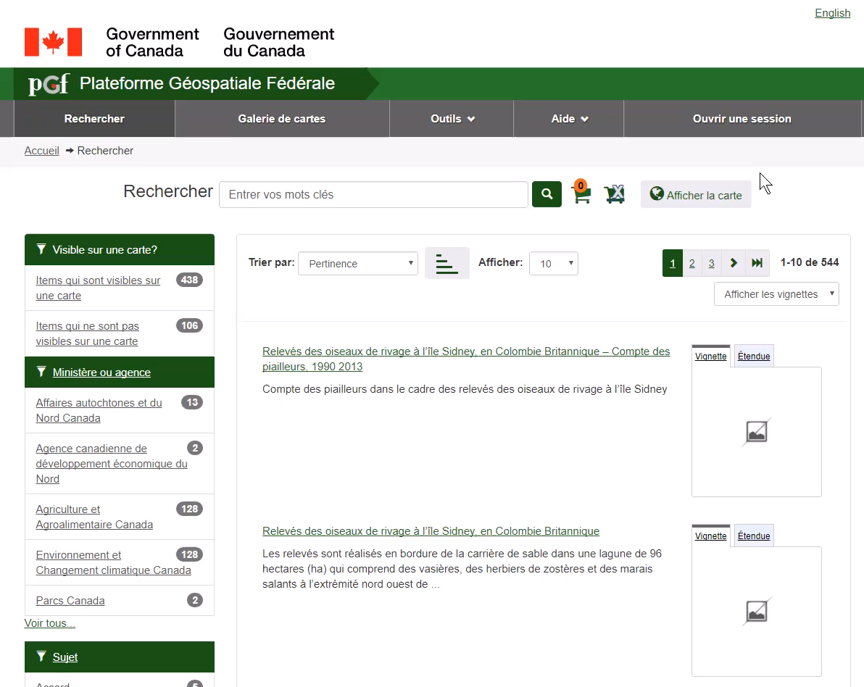
Démo: Saisie de métadonnées
Notes:
Pour débuter, on doit ouvrir une session de travail puis créer un enregistrement de métadonnée à partir du menu Administration. La première section porte sur l'information liée aux métadonnées. Dans cette section, on doit choisir le type de ressources. Pour un jeu de données garder la valeur inscrite. Pour une collection, choisir série. Le premier contact demandé est celui qui est responsable de la métadonnée. On doit fournir minimalement l'organisation, son courriel et son rôle. Choisir, dans la liste déroulante, l'organisation responsable de la métadonnées. Au besoin inscrire une sous-organisation, tel que le secteur, la direction et la division séparée par le caractère "point virgule" Inscrire le courriel dans l'onglet français et anglais Choisir le rôle du contact à partir de la liste déroulante. On suggère Contact. La deuxième section porte sur l'identification des données. Dans cette section, on doit fournir le Titre de la métadonnées. Ce titre correspondra celui affiché dans la page de recherche du catalogue. Assurez-vous de respecter les règles de nommages de la PGF. Fournir la date de création et la de pulication pour ces données. Pour le résumé, les premièrs mots et les premières phrases doivent permettre de déterminer si le jeux de données est pertinent pour l'usager du catalogue. Donc, inscrire l'essentiel de la description dans les premières lignes. Poursuivre avec les détails. Sélectionner l'état du jeu de données Pour l'élément Langue, que l'on retrouve dans cette section "Identification des données", il s'agit de la langue des données.
Si les données ne comportent aucun contenu linguistique, tel qu'une image ou un modèle numérique d'élévation, choisir "Pas de contenu linguistique".
Si les données sont bilingues, répéter le champs pour spécifier les deux langues.
Dans l'exemple, nous simulerons des données disponibles dans les deux langues officielles. Choisir la catégorie thématique qui représente le mieux le jeu de données. Si plus d'une catégorie représente vos données, répéter le champ avec les catégories appropriées. Sélectionner la Fréquence de mise à jour qui s'applique à vos données Sélectionner le type de représentation qui s'applique à vos données Inscrire un contact reponsable de la donnée. On doit fournir minimalement l'organisation, son courriel et son rôle. On suggère Contact. Pour les mots-clés, sélectionnez au moins un mot-clé parmi la liste déroulante des Sujets de base du gouvernement du Canada. Sélectionner tous les mots-clés qui décrivent avec justesse vos données.
On ajoute des mots-clés supplémentaires à la section "Ajouter des mots-clés en texte libre". Assurez-vous d'inscrire tous les mots-clés qui décrivent avec justesse votre jeu de données.

Slide 3
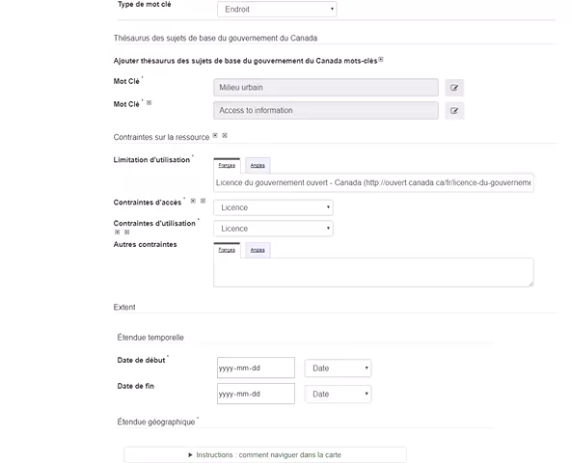
Démo: Saisie de métadonnées
Notes:
Pour les contraintes sur la ressource, la licence du gouvernement ouvert est inscrite par défaut.
Si des restrictions particulières s'appliquent, les inscrire sous "Autres contraintes", et choisir "Autres restrictions" sous "Contraintes d'accès" ou "Contrainte d'utilisation", selon le cas. Pour l'étendue temporelle, indiquer la période de temps couverte par le jeu de données. La date de fin n'est pas requise, si le jeux de données est maintenu à jour en continu. Fournir l'étendue géographique qui correspond aux données mises en ligne. Fournir tous les systèmes de références dans lequel les données sont rendues disponibles. Nous sommes maintenant à la dernière section, celle qui porte sur la distribution. Fournir tous les formats dans lequel les données sont distribuées. Fournir le contact de distribution, soit l'organisation, son courriel et son rôle. L'ajout de services cartographique est essentiel pour permettre l'affichage des données dans le visualiseur de la PGF.
Cette section étant sujet à une mise à jour plus fréquente, un module distinct y est accordé. Voir le module Créer une métadonnées - Saisie des sources cartographiques. Sous Ajouter une ressiource de données , on peut inscrire toutes les autres ressources qui seront disponible en téléchargement, que ce soit des données , des documents d'appoint, des applications et des API ou d'autres services cartographiques non compatibles avec le visualiseur de la PGF. Quelques soit la ressource à inscrire, on doit fournir le point d'accès, soit l'adresse l'URL Inscrire le nom en anglais et en français correspondant à la ressource Inscrire le protocole. Le protocole correspond aux caractères précédant les 2 points de l'URL. Sélectionner le type de contenu, soit: Service Web, Ensemble de données, document d'appoint, API ou application. Attention de ne pas confondre Application avec API. Un API est un programme servant d'interface, il est appelé par une application. L'API est généralement en format JSON ou XML. Sélectionner le format de la ressource. Sélectionner la langue de la ressource. Lorsque la ressource est dans les deux langues officielles, sélectionner les 2 langues à l'aide de la touche Contrôle Vous avez maintenant compléter la saisie des métadonnées. Valider l'enregistrement.
Sélectionner l'opération "Vérifier" et soumettre.
Un message affichera un résumé des erreurs s'il y a lieu. Corriger les erreurs et valider jusqu'à ce que la validation soit réussie. Sauvegarder l'enregistrement. Une première version de votre enregistrement est créée. Avant de passer à l'étape publication, assurez-vous que les données répondent aux critères de publication de votre organisation.
Se référer au module "Se préparer à la publication - Liste de vérifications"

Slide 4
Vous voulez en savoir davantage …
Contacter l’Équipe du service à la clientèle
NRCan.fgp-pgf.RNCan@canada.ca
Notes:
Vous voulez en savoir davantage sur ce sujet, contacter l’équipe du service à la clientèle de la PGF

